Slide 1
基于 mfcc 特征，vad 算法和机器学习的连续数字语音识别系统
小组成员：
2025.6.2

Slide 2
1
设计与问题分析
目录
2
功能模块的算法实现
CONTENT
3
实验结果与总结

Slide 3
1
设计与问题分析

Slide 4

设计与问题分析
在语音识别技术迅速发展的今天，语音识别系统已广泛应用于各个领域，包括语音助手、智能家居、自动客服等。尤其是连续数字串的语音识别在银行账户验证、电话号码输入和智能控制等方面具有重要应用价值。然而，单个数字的语音识别中存在识别不准确，泛化性不佳等问题，如何有效地提取连续语音信号的特征并进行准确的识别仍然具有挑战性。
Notes:
附：内容页部分可发挥空间非常大，由于信电模板自身有左上角的边框，所以把标题放在右侧会比较好

Slide 5
设计与问题分析
在连续数字串的语音识别系统设计中，主要存在以下几个关键问题：
1. 语音特征提取：语音信号具有非平稳性和复杂性，需要通过有效的特征提取方法将其转换为具有代表性的特征参数。
2. 语音活动检测（VAD）：在连续语音信号中，需要准确地分离出语音段和非语音段。
3. 机器学习模型的选择与训练：选择合适的机器学习算法，并对模型进行训练，以实现高效的语音识别。常用的模型包括隐马尔可夫模型（HMM）、深度神经网络（DNN）和卷积神经网络（CNN）等。这些模型需要大量的语音数据进行训练，以提高识别的准确率。
4. 连续数字串的识别：在实际应用中，语音信号通常是连续的，包含多个数字串。如何在连续语音信号中准确地识别和分割每个数字，是实现高性能语音识别系统的一个难点。
基于以上问题，我们提出了一种基于 MFCC 特征、VAD 算法和机器学习的连续数字串语音识别系统设计方案。该方案旨在通过有效的特征提取、准确的语音活动检测和高效的机器学习模型，实现对连续数字串语音信号的准确识别。
Notes:
附：内容页部分可发挥空间非常大，由于信电模板自身有左上角的边框，所以把标题放在右侧会比较好

Slide 6
2
功能模块的算法实现

Slide 7



系统实现
音频信号特征提取
语音活动检测（VAD）
卷积神经网络建模与训练
我们对音频信号提取 mfcc 特征，作为 VAD 和机器学习的输入
用于从音频信号中区分语音和非语音段，以得到数字语音段
卷积神经网络用于对提取的 MFCC 特征进行分类，使用数据集进行训练
系统对输入的音频信号进行下列处理
1. 使用 VAD 算法将输入音频分为多个语音段，每个段落对应一个数字语音
2. 对每段音频提取 mfcc 特征
3. 将每段音频的 mfcc 特征输入神经网络进行推理得到对应的结果
Notes:
附：内容页部分可发挥空间非常大，由于信电模板自身有左上角的边框，所以把标题放在右侧会比较好

Slide 8
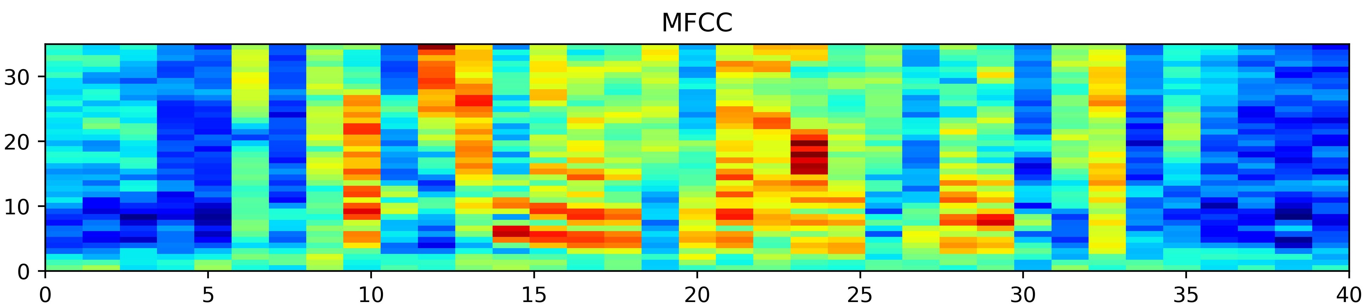
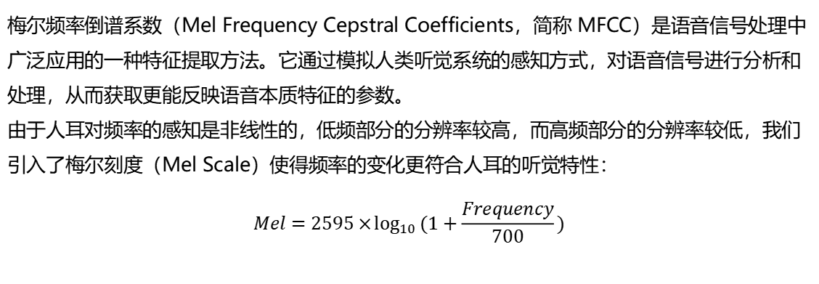
MFCC 特征提取
梅尔频率倒谱系数（Mel Frequency Cepstral Coefficients，简称 MFCC）是语音信号处理中广泛应用的一种特征提取方法。它通过模拟人类听觉系统的感知方式，对语音信号进行分析和处理，从而获取更能反映语音本质特征的参数。
由于人耳对频率的感知是非线性的，低频部分的分辨率较高，而高频部分的分辨率较低，我们引入了梅尔刻度（Mel Scale）使得频率的变化更符合人耳的听觉特性：
$$Mel=2595×\log_{10}{(1+\frac{Frequency}{700}})$$
Notes:
附：内容页部分可发挥空间非常大，由于信电模板自身有左上角的边框，所以把标题放在右侧会比较好

Slide 9
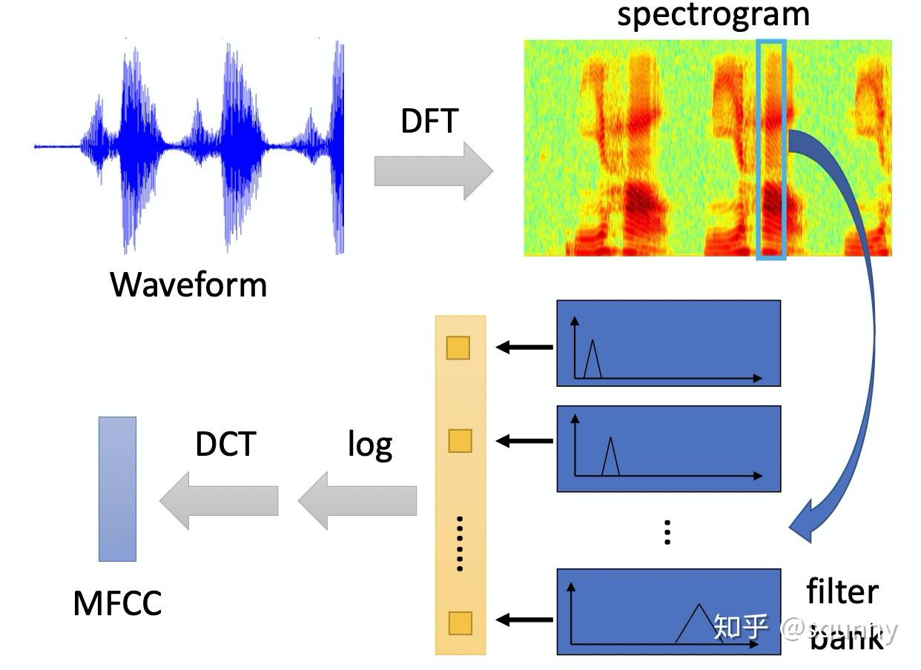
MFCC 特征提取
另外基于低频声音容易掩盖高频声音的特性，我们将Mel滤波器组设计为从低频到高频按临界带宽的大小由密到疏排列，对输入信号进行带通滤波。每个滤波器输出的信号能量作为基本特征，进一步处理后可作为语音识别的输入特征。
MFCC计算过程：
预加重、分帧、加窗
FFT
Mel滤波组、取对数
DCT(离散余弦变换)
Notes:
附：内容页部分可发挥空间非常大，由于信电模板自身有左上角的边框，所以把标题放在右侧会比较好

Slide 10
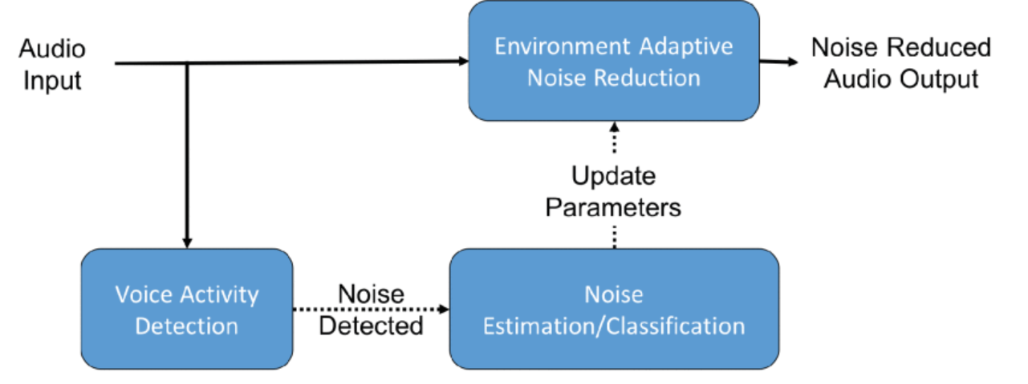
语音活动检测 (VAD)
语音活动检测（Voice Activity Detection，简称 VAD）是一种用于识别语音信号中的语音片段和非语音片段的技术。其主要目的是在连续的音频信号中区分出哪些部分是包含语音活动的，从而过滤掉背景噪声和静音部分，提高后续处理的效率和准确性。
本设计使用基于 mfcc 特征提取和无监督机器学习（如 K-means 聚类）的 VAD 算法。其是一种结合了语音信号分析和机器学习技术的方法。该算法首先
使用 MFCC 特征提取算法提取出语音信号的特征向量，然后使用无监督机器学习算法（如 K-means 聚类）对特征向量进行聚类分析，最后根据聚类结果判断当前帧是否包含语音活动。
Notes:
附：内容页部分可发挥空间非常大，由于信电模板自身有左上角的边框，所以把标题放在右侧会比较好

Slide 11
语音活动检测 (VAD)
该算法大致包括六个步骤：
音频预处理
加载音频文件读取音频文件并将其转换为适当的采样率
噪声抑制
对音频信号进行噪声抑制处理，以减少背景噪声的影响
特征提取
短时傅里叶变换(STFT)将音频信号分割成短时帧，并对每帧进行傅里叶变换
梅尔频率倒谱系数(MFCC)
从每一帧的频谱中提取 MFCC 特征，这些特征模拟了人耳对声音 的感知方式
聚类分析
KMeans 聚类
对提取的 MFCC 特征进行 KMeans 聚类，将特征分为语音和非语音两类
高斯混合模型(GMM)聚类（可选）
使用 GMM 对特征进行聚类分析，作为 KMeans 聚类的替代方法
Notes:
附：内容页部分可发挥空间非常大，由于信电模板自身有左上角的边框，所以把标题放在右侧会比较好

Slide 12
语音活动检测 (VAD)
语音段检测
能量计算
计算每个聚类类别的平均能量，用于区分语音段和非语音段
标签分析
通过分析聚类标签，识别出音频信号中的语音段
后处理
合并相近的语音段
将相隔较近的语音段合并，以避免将连续的语音段误认为多个独立的语音段
结果保存
保存语音段信息
将检测到的语音段的起始和结束时间索引保存到文件中，供后续分析和处理使用
Notes:
附：内容页部分可发挥空间非常大，由于信电模板自身有左上角的边框，所以把标题放在右侧会比较好

Slide 13
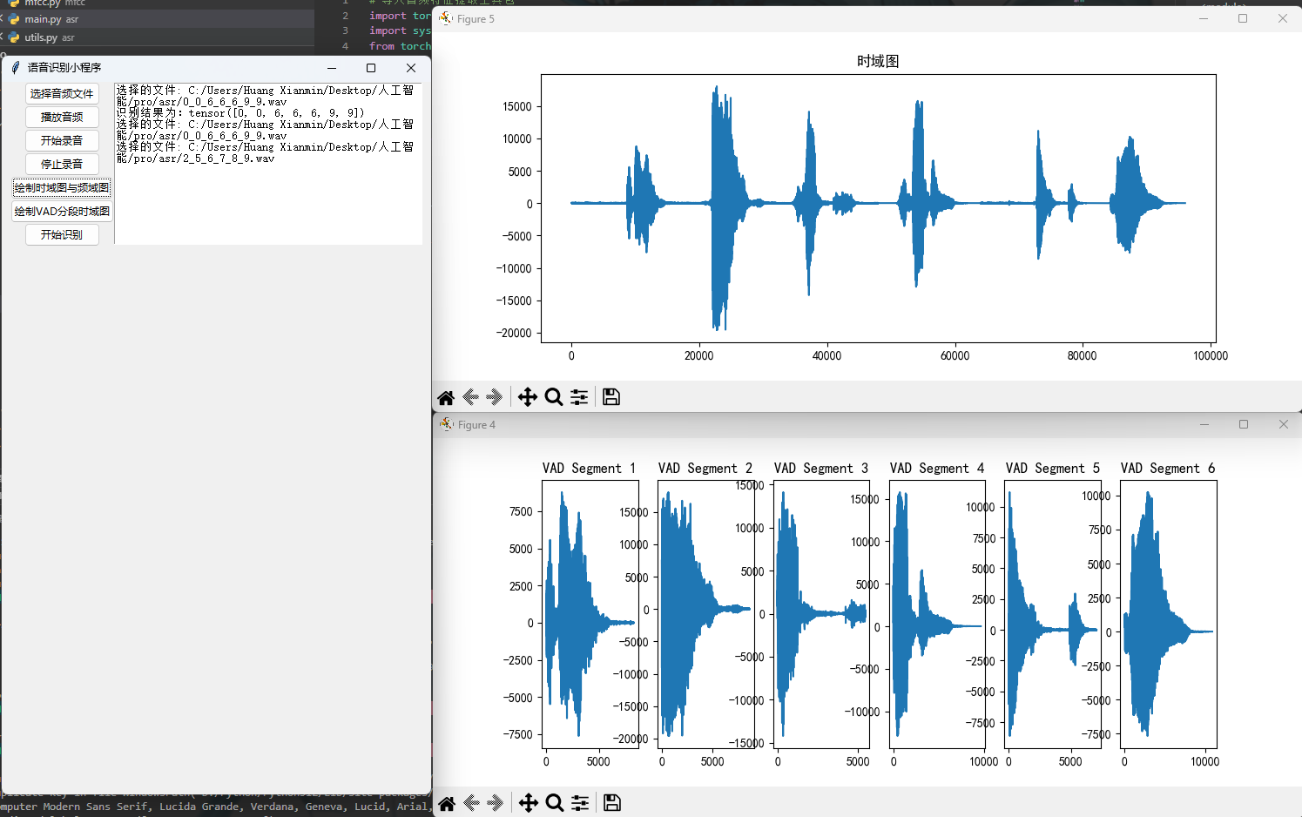
语音活动检测 (VAD)
VAD识别效果
Notes:
附：内容页部分可发挥空间非常大，由于信电模板自身有左上角的边框，所以把标题放在右侧会比较好

Slide 14
语音识别（ASR）
语音识别（Automatic Speech Recognition，简称 ASR）是指将人类的语音信号转换为相应的文本或指令的技术。其工作流程一般包括以下几个步骤：
1. 语音信号预处理：对采集到的语音信号进行降噪、预加重、分帧、加窗等处理，以提高信号的质量和后续特征提取的效果。
2. 特征提取：从预处理后的语音信号中提取出能够有效表征语音内容的特征参数，如梅尔频率倒谱系数（MFCC）、线性预测倒谱系数（LPCC）等。
3. 声学模型：使用统计模型（如高斯混合模型，GMM）或深度学习模型（如卷积神经网络，CNN，或长短时记忆网络，LSTM）将提取的特征参数映射到音素或音素序列。
4. 语言模型：根据语言的结构和统计规律，对识别出的音素序列进行解码，生成最有可能的词或句子。
5. 后处理：对识别结果进行修正和优化，如纠错、标点符号添加等，以提高识别文本的准确性和可读性。
Notes:
附：内容页部分可发挥空间非常大，由于信电模板自身有左上角的边框，所以把标题放在右侧会比较好

Slide 15
语音识别（ASR）
我们的语音识别系统采用基于卷积神经网络（CNN）的语音识别系统的实现。该系统主要包括数据预处理、特征提取、模型构建、训练和推理等步骤。以下是对每个步骤的具体描述：
一、数据集处理和特征提取
数据集来源于网络，将随机其分成训练集，验证集和测试集。音频文件通过 scipy.io.wavfile 库读取，并转换为适当的采样率。之后，使用python_speech_features 库提取 MFCC（Mel 频率倒谱系数）特征。这些特征能够有效地表征音频信号的频谱特性。特征提取是将音频信号转换为模型能够处理的特征向量的过程。在本系统中，我们采用了 MFCC、以及其一阶和二阶差分特征。具体步骤如下：
从音频信号中提取 MFCC 特征
计算 MFCC 特征的一阶差分和二阶差分
将 MFCC 特征及其差分特征拼接形成特征矩阵
对特征矩阵进行截取或填充，使其形状一致
将特征矩阵转置并添加空维度，以符合 CNN 的输入要求
Notes:
附：内容页部分可发挥空间非常大，由于信电模板自身有左上角的边框，所以把标题放在右侧会比较好

Slide 16
语音识别（ASR）
二、模型构建
在模型构建部分，我们设计了一个卷积神经网络来处理音频特征。模型主要包括以下几层：
三、模型训练
模型训练过程使用 AdamW 优化器和交叉熵损失函数。为了提高模型性能和防止过拟合，采用了以下策略：
1. 学习率调度：使用 ReduceLROnPlateau 调度器，根据验证集精度自动调整学习率。
2. L2 正则化：在损失函数中添加 L2 正则化项。
3. 早期停止：根据验证集精度保存最佳模型。
每个训练周期中，模型会在训练集上进行前向传播和反向传播，更新权重参数。之后，在验证集上评估模型性能，并根据验证结果调整学习率和保存最佳模型。
卷积层和批归一化层
网络包含多个卷积层，每层之后接一个批归一化层，以加速收敛和提高模型稳定性
激活函数
每个卷积层后应用 ReLU 激活函数，以引入非线性
全连接层
卷积层输出的特征经过全连接层进行分类
Dropout 层
在全连接层后添加 Dropout 层，防止过拟合
Notes:
附：内容页部分可发挥空间非常大，由于信电模板自身有左上角的边框，所以把标题放在右侧会比较好

Slide 17
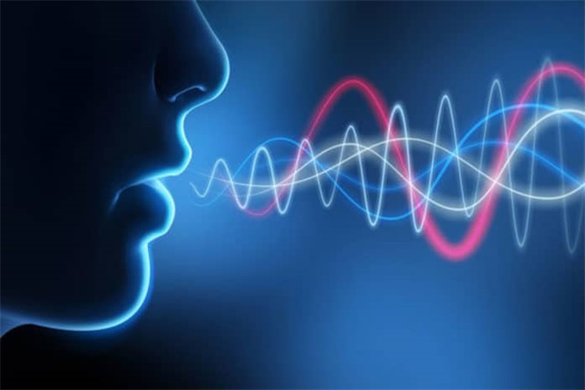
语音识别（ASR）
四、模型推理
模型推理包括在测试集上评估模型和对新音频进行识别。推理过程如下：
1. 加载预训练模型权重。
2. 将测试数据通过 DataLoader 加载到模型中进行推理。
3. 计算模型的预测精度，并输出预测结果。
推理过程中，模型会根据输入特征进行前向传播，输出预测的类别标签，并与真实标签进行比较，计算分类准确率。
Notes:
附：内容页部分可发挥空间非常大，由于信电模板自身有左上角的边框，所以把标题放在右侧会比较好

Slide 18
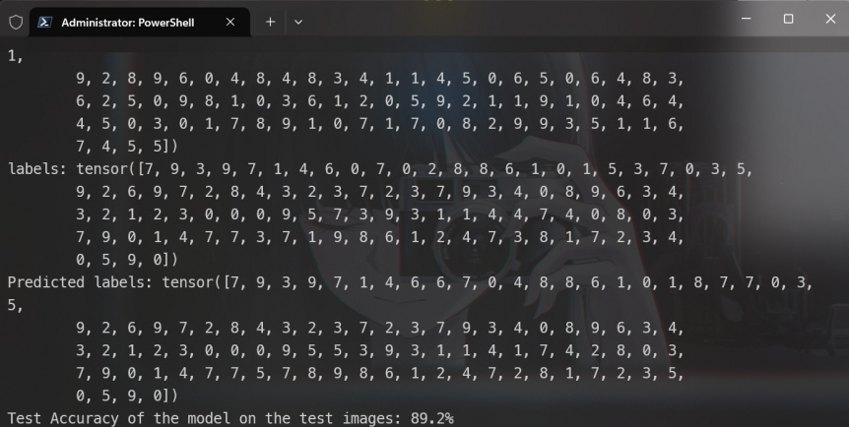
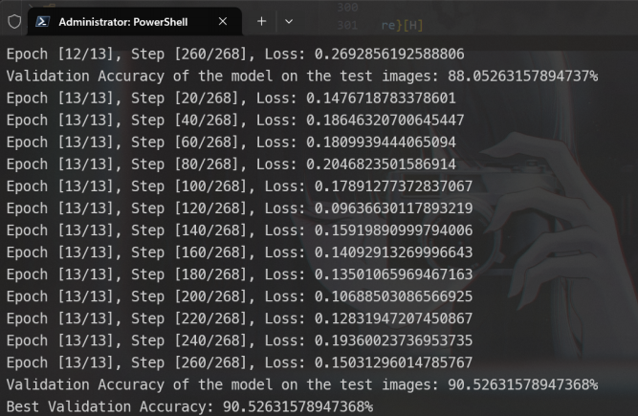
语音识别（ASR）
五、模型效果
模型在训练集上实现了90%的正确率
在测试集上也基本实现近90%正确率
Notes:
附：内容页部分可发挥空间非常大，由于信电模板自身有左上角的边框，所以把标题放在右侧会比较好

Slide 19
3
实验结果与总结

Slide 20
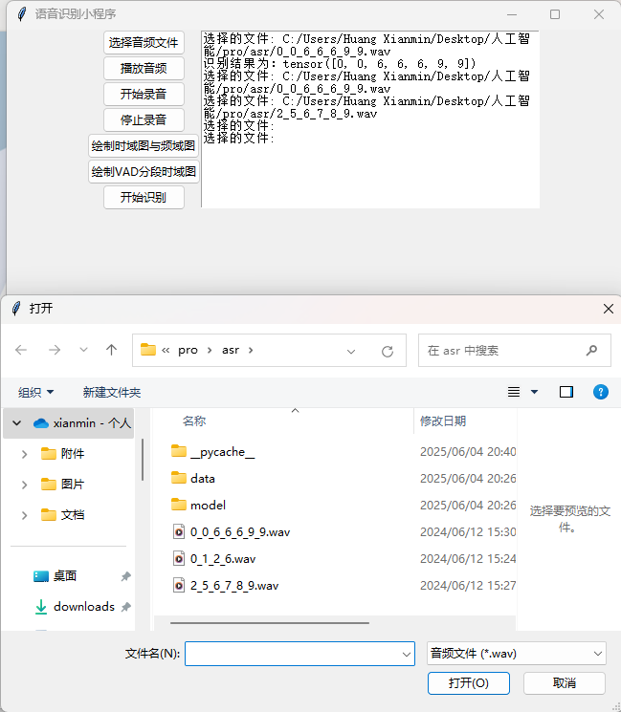
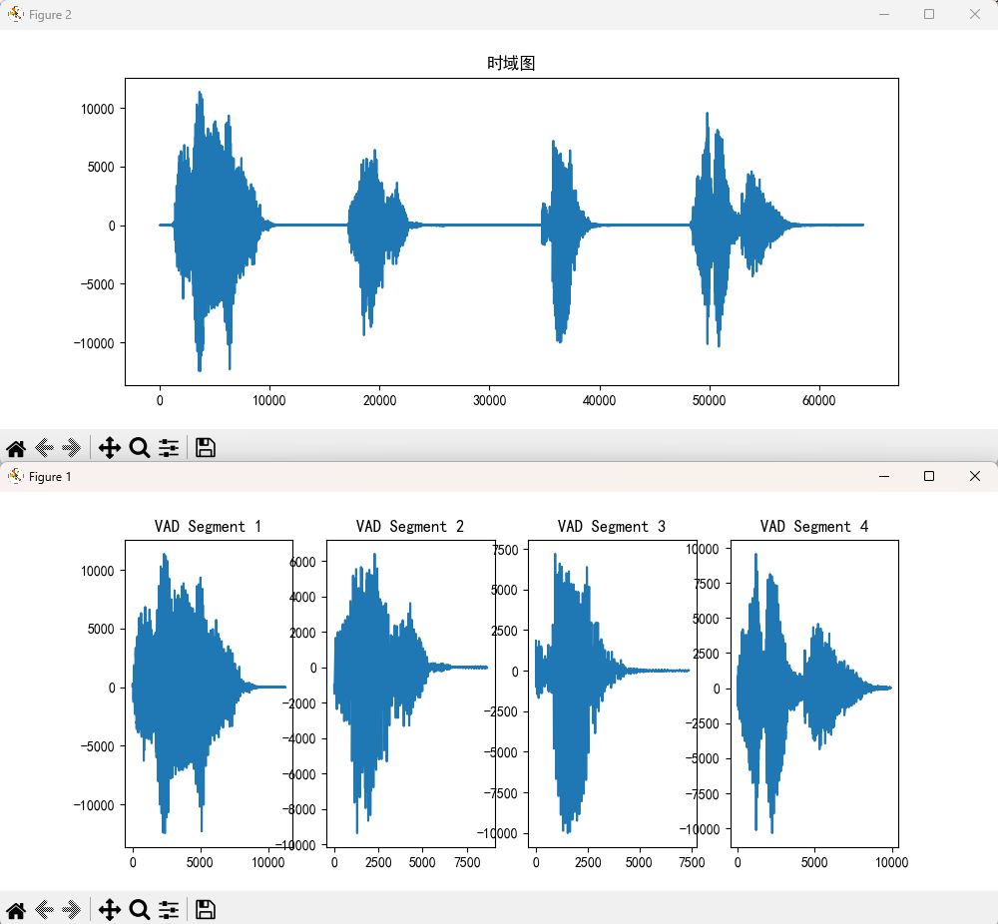
结果展示
程序主界面
程序支持在线录音和选择音频进行识别
绘制时域图和VAD语言识别结果
Notes:
附：内容页部分可发挥空间非常大，由于信电模板自身有左上角的边框，所以把标题放在右侧会比较好

Slide 21
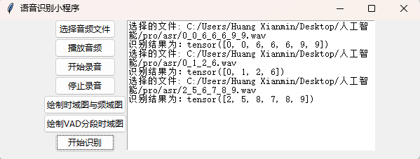
结果展示
识别效果
由于本设计仅为一个 demo，模型复杂度较低，数据集较小，因此模型效果可能无法达到实际应用的要求。但是，通过训练和测试，模型在测试集上的准确率基本能达到 了 90% 以上。
此外，模型的性能和泛化能力仍有不足，对于差异性较大的音频样本，模型可能无 法准确识别，此外也可能存在一些过拟合的现象。因此，在实际应用中，需要进一步优 化模型结构和参数，并使用更多的数据集进行训练和测试。
Notes:
附：内容页部分可发挥空间非常大，由于信电模板自身有左上角的边框，所以把标题放在右侧会比较好

Slide 22
总结
本报告提出并实现了一种基于 MFCC 特征、VAD 算法和卷积神经网络的连续数字串语音识别系统。该系统通过以下几个关键步骤实现了对连续数字串语音信号的有效识别：
1. MFCC 特征提取：利用梅尔频率倒谱系数（MFCC）方法，从语音信号中提取出具有代表性的特征参数，使得语音信号的频谱特征得以充分体现。
2. 语音活动检测（VAD）：通过基于 MFCC 特征和无监督机器学习的 VAD 算法，将连续的语音信号分割为语音段和非语音段，从而提高了识别的准确性和效率。
3. 卷积神经网络建模与训练：设计并训练了一个卷积神经网络（CNN），用于对提取的 MFCC 特征进行分类，从而实现对单个数字的准确识别。
4. 连续数字串识别：结合 VAD 和 CNN，对输入的连续数字串语音信号进行识别，实现了对多个数字的连续识别。
Notes:
附：内容页部分可发挥空间非常大，由于信电模板自身有左上角的边框，所以把标题放在右侧会比较好

Slide 23
总结
通过上述方法，本系统在连续数字串的语音识别任务中取得了较好的实验结果，验证了设计方案的有效性。由于模型的性能和泛化能力仍有不足，对于差异性较大的音频样本，模型可能无法准确识别，此外也可能存在一些过拟合的现象。因此，在实际应用中，需要进一步优化模型结构和参数，并使用更多的数据集进行训练和测试。
未来的工作中，可以考虑以下几个方面的改进：
• 数据集扩展：收集更多样化和大规模的语音数据集，以提高模型的泛化能力。
• 模型优化：尝试更复杂的神经网络结构，如深层卷积神经网络、长短时记忆网络（LSTM）或基于 Transformer 的模型，以提高识别精度。
• 多语言支持：扩展系统以支持多种语言的语音识别，提高其在不同语言环境下的适用性。
总体而言，本报告为连续数字串语音识别系统的设计和实现提供了一种有效的方法，并通过实验验证了其可行性，为后续的研究和开发工作奠定了基础。
Notes:
附：内容页部分可发挥空间非常大，由于信电模板自身有左上角的边框，所以把标题放在右侧会比较好

Slide 24
THANKS FOR LISTENING
小组成员：
2025.6.2

